Slide 1
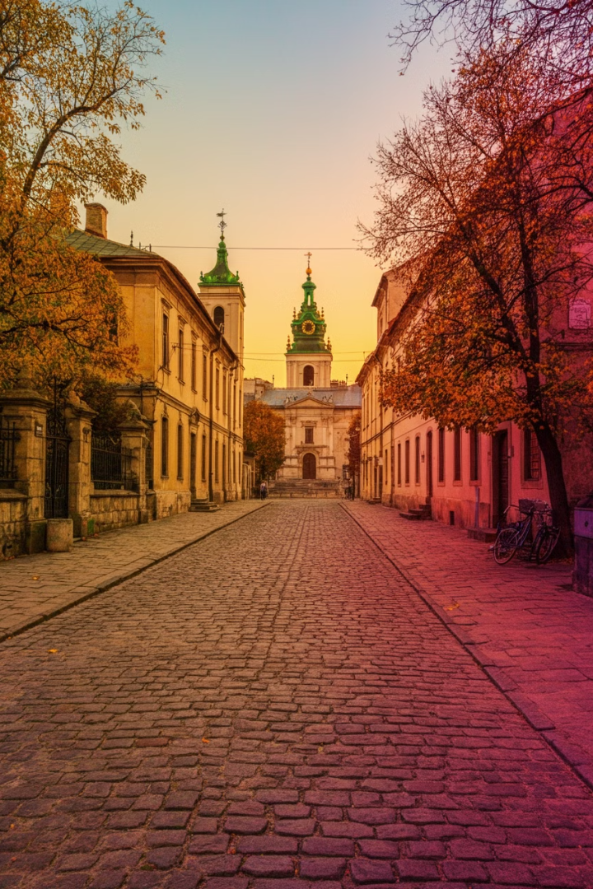

Правовий захист батьків, педагогів, душпастирів від деструктивного впливу гендерної ідеології
Артур Погоріленко,
доктор філософії у сфері права та психології

Slide 2

Правове регулювання гендерної дисфорії
1
2001
Перше закріплення поняття "гендер" в законодавстві України.
2
2005-2020
Розвиток законодавства про рівні права жінок і чоловіків,
яке використовує слово «гендер» у значенні «стать».
Інструкція щодо інтеграції гендерних підходів – вперше закріпила
термін «гендер» у справжньому значенні (як рольових моделей).
3
2022
Ратифікація Стамбульської конвенції

Slide 3

Освітнє законодавство
Відповідно до ст. 55 ЗУ «Про освіту», батьки здобувачів освіти мають право:
захищати відповідно до законодавства права та законні інтереси здобувачів освіти;
звертатися до закладів освіти, органів управління освітою з питань освіти;
обирати освітню програму, вид і форму здобуття дітьми відповідної освіти;
брати участь у громадському самоврядуванні закладу освіти, зокрема обирати і бути обраними до органів громадського самоврядування закладу освіти;

Slide 4
Освітнє законодавство
Освітня програма - це єдиний комплекс освітніх компонентів, спланованих і організованих закладом загальної середньої освіти для досягнення учнями визначених відповідним Державним стандартом загальної середньої освіти результатів навчання.
Зазвичай школа затверджує свою освітню програму на основі освітньої програми, запропонованої МОН (типової освітньої програми). Разом із тим, школа може розробити і свою, але тоді вона має бути затверджена МОН.
Типові освітні програми рекомендовані МОН, зазвичай не містять посилання на термін «гендер». Відповідну термінологію знайшов лише в курсі «Громадянська освіта» для 10 класу, де учень має освоїти «Гендерну, етнічну, конфесійну різноманітність, має знати «Як подолати гендерні стереотипи», «Характеризує соціальні норми. Пояснює, що таке гендерна рівність та в чому полягає її значення».

Slide 5


Механізми впливу на освітній процес
Батьківське самоврядування
Участь у шкільних органах самоврядування.
«Органи державної влади та органи місцевого самоврядування мають поважати право батьків виховувати своїх дітей відповідно до власних релігійних і філософських переконань, а суб’єкти освітньої діяльності мають враховувати відповідні переконання під час організації та реалізації освітнього процесу, що не повинно порушувати права, свободи та законні інтереси інших учасників освітнього процесу».
Реалізувати зазначене право можна безпосередньо, або ж через органи батьківського самоврядування, передбачені ст. 27 та 30 ЗУ «Про повну загальну середню освіту».

Slide 6
Механізми впливу на освітній процес
2
Участь в експертизі МОН
Участь у шкільних органах самоврядування.
Крім обрання підручників у школах, громадськість має право брати участь в експертизі, надання грифів навчальній літературі та навчальним програмам. Відповідно, це дасть можливість контролювати процес схвалення як конструктивних (християнських), так і деструктивних (гендерних) матеріалів.
Питання регулюється Наказом Міністерства освіти і науки 05 червня 2023 року № 675.

Slide 7
Механізми впливу на освітній процес
3
Подання петицій
Крім того, одним з потужних інструментів впливу на владу може бути створення Петицій. Як всі ви прекрасно знаєте, влада зобовʼязана розглянути петицію, яка набрала 25000 голосів за певний період.

Slide 8
Контроль над навчальними матеріалами
Вибір підручників
Участь в експертизі
Антидискримінаційна комісія
Школа обирає підручники, батьки можуть вимагати заміни.
Громадськість може брати участь в експертизі навчальної літератури.
Моніторинг та вплив на результати діяльності комісії.

Slide 9

Контроль зовнішніх експертів
Інформування
Вимога інформувати про залучення зовнішніх експертів.
Згода батьків
Необхідність згоди батьків на виступи експертів.
Моніторинг
Перевірка експертів через відкриті джерела інформації.

